Slide 1
সবাইকে শুভেচ্ছা

Slide 2
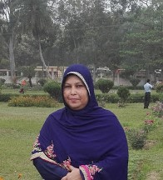
শিক্ষক পরিচিতি
সাজেদা সুলতানা
সহকারি শিক্ষক (আইসিটি)
সা সাইয়েদুল আবরার মহিলা আলিম মাদরাসা
মির্জানগর, সদর, নোয়াখালী

Slide 3
বাংলা প্রথম পত্র
দশম শ্রেণি
সময়ঃ ৫০ মিনিট

Slide 4
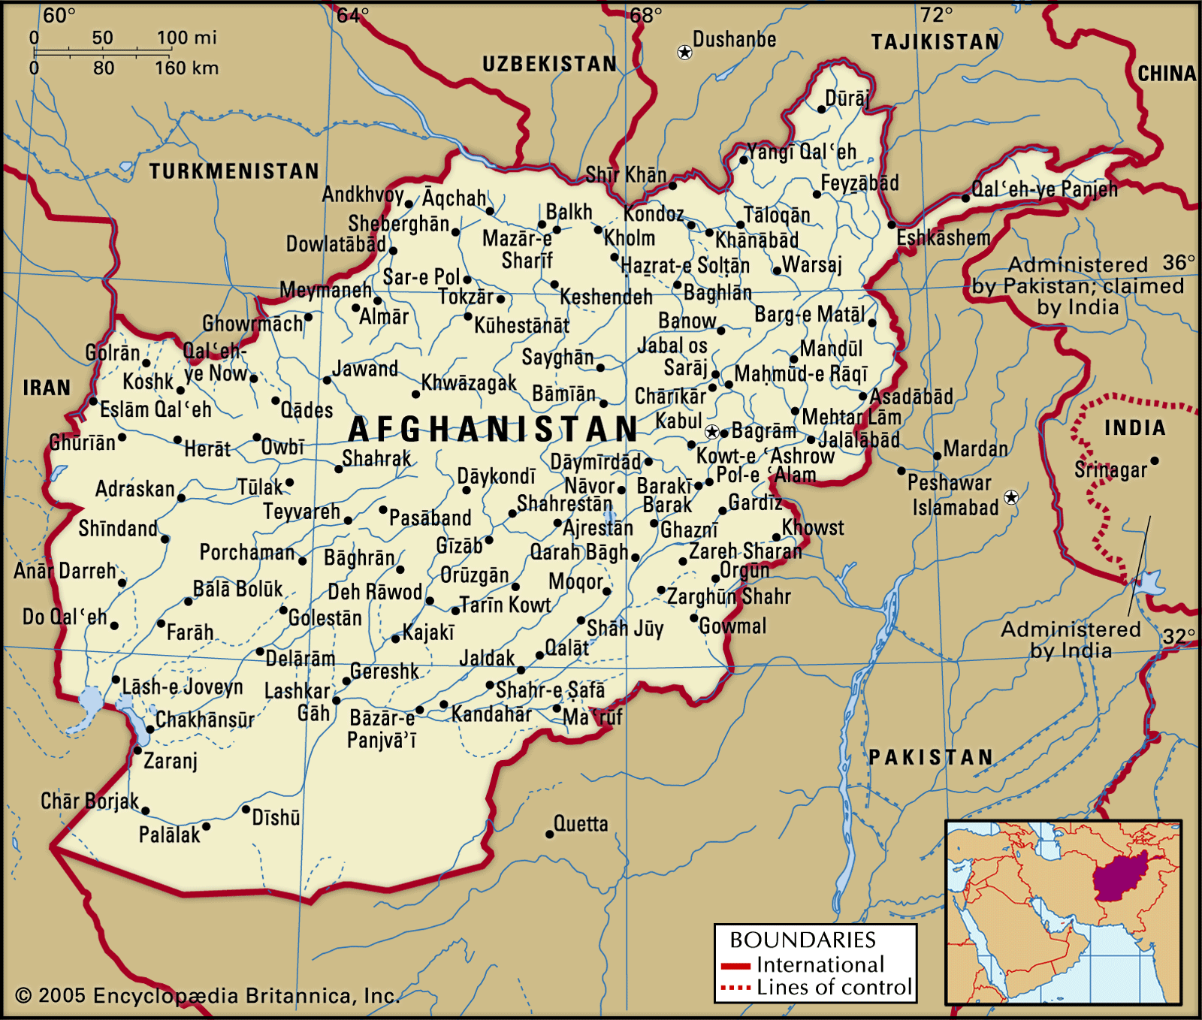
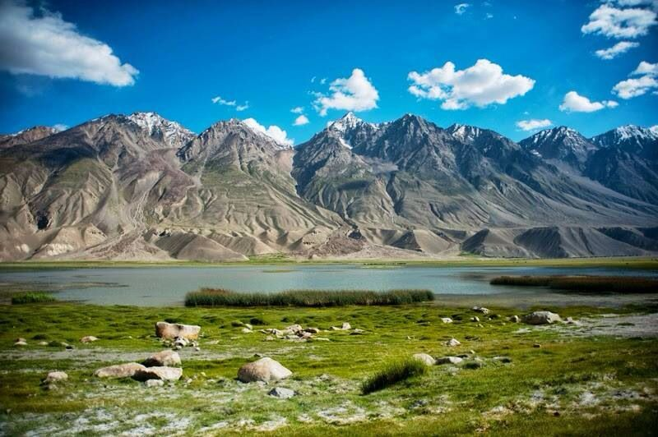
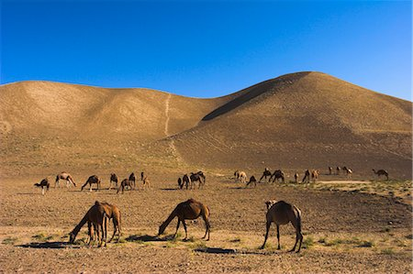
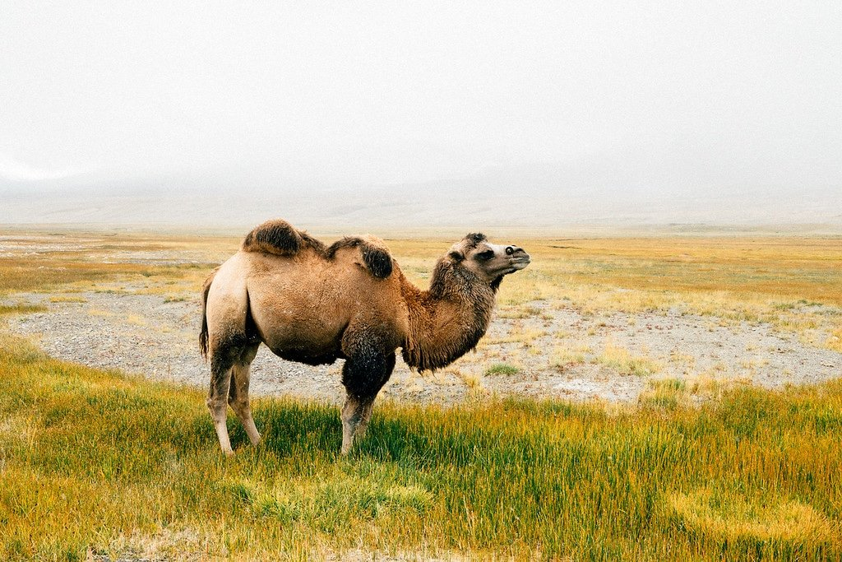

Slide 5
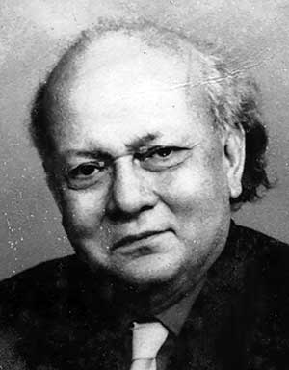
প্রবাস বন্ধু
সৈয়দ মুজতবা আলী

Slide 6
শিখনফল
এ পাঠ শেষে শিক্ষার্থীরা
১। লেখক সৈয়দ মুজতবা আলীর পরিচিতি বর্ণনা
করতে পারবে।
২। আফগানিস্থানের প্রেক্ষাপট বর্ণনা করতে পারবে।
৩। আফগান আবদূর রহমানের চরিত্রের বিভিন্ন দিক উল্লেখ
করতে পারবে।

Slide 7
জন্ম
১৯0৪ সালে, আসামের করিমগঞ্জে।
পেশা
অধ্যাপনা, অধ্যক্ষ, বগুড়া আজিজুল হক কলেজ
গ্রন্থ
দেশে-বিদেশে, পঞ্চতন্ত্র, চাচা কাহিনী, ময়ূরকণ্ঠী, শবনম ইত্যাদি।
সৈয়দ মুজতবা আলী
কৃতিত্ব
গদ্যশৈলীর নির্মাতা।
মৃত্যু
১১ই ফেব্রুয়ারি, ১৯৭৪ সাল, ঢাকা

Slide 8
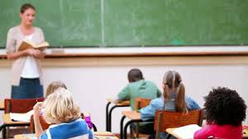
আদর্শ পাঠ
শুদ্ধ উচ্চারণ সহকারে নির্বাচিত অংশ শিক্ষার্থীদের পাঠ করে শুনাব।

Slide 9
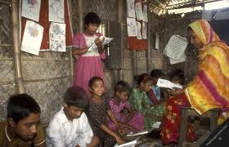
সরব পাঠ
৫-৬জনের সরব পাঠ শুনব। ভুল সংশোধন করব।

Slide 10
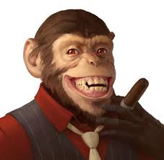
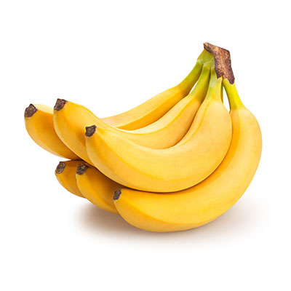
শব্দার্থ শিখন
ও রভোয়া- ফরাসি ভাষায়-
আবার দেখা হবে।
নরদানব- মানুষের মতো দেখতে ভয়ংকর জন্তু।
মর্তমান কলা- মায়ানমারের মার্তাবান দ্বীপে উৎপন্ন কলার জাত।

Slide 11
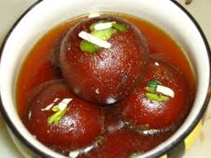
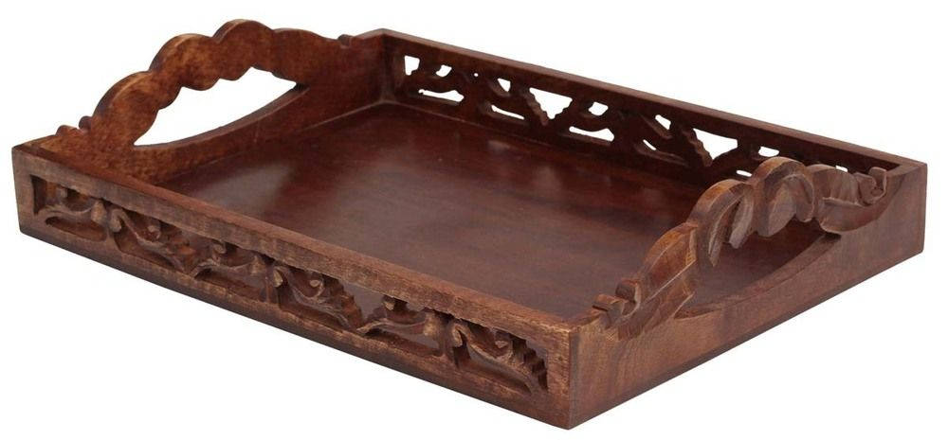
রুজ – গাল রাঙানোর প্রসাধনী।
পান্তুয়া- চিনির রসে ভেজানো ঘিয়ে ভাজা রসগোল্লা জাতীয় মিষ্টি ।
বারকোশ- কাঠের তৈরি কানা উঁচু করা থালা।

Slide 12
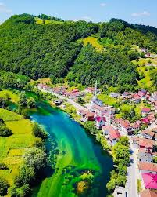
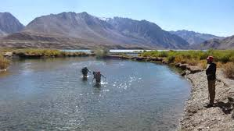
আফগানিস্থানের প্রেক্ষাপট

Slide 13
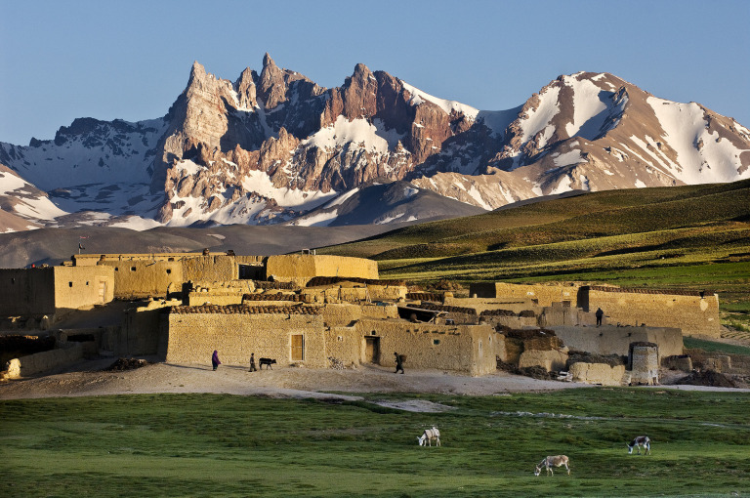
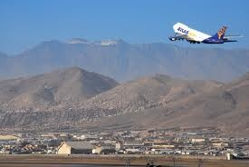
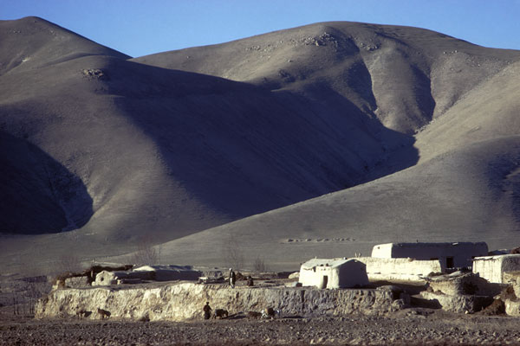

Slide 14
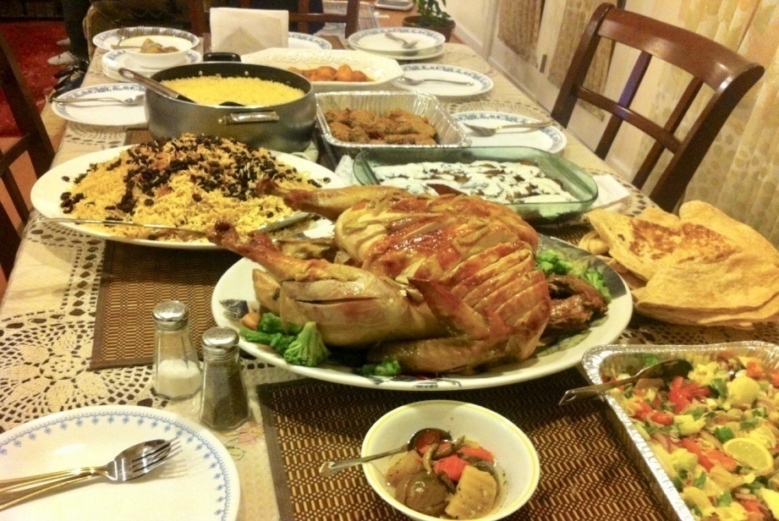
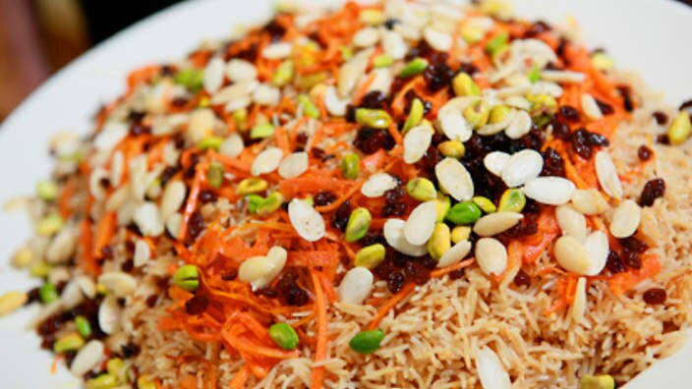
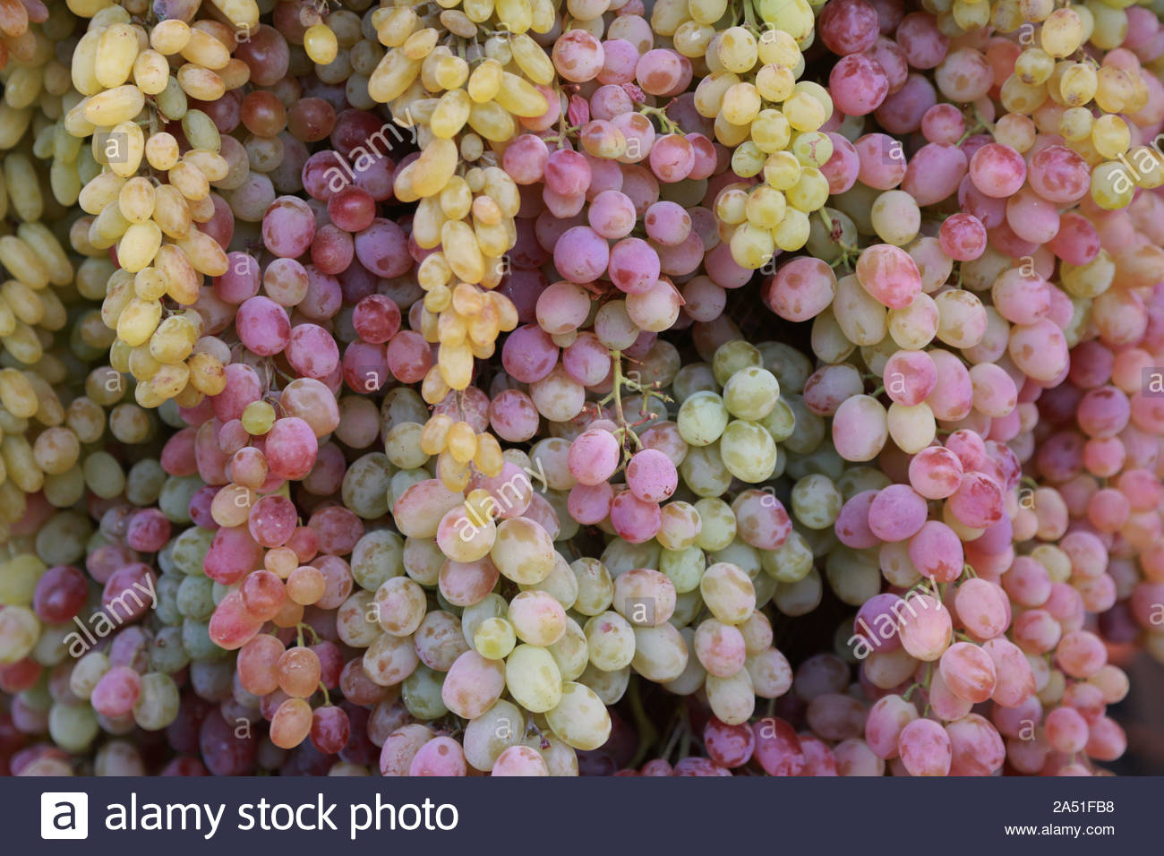
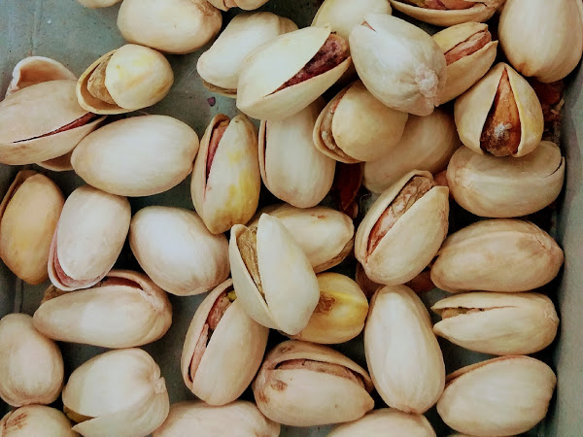

Slide 15
দলীয় কাজ
আফগানিস্থানের প্রাকৃতিক সৌন্দর্যের বর্ণনা দাও।

Slide 16
মূল্যায়ণ
১। সৈয়দ মুজতবা আলীর দু’টি গ্রন্থের নাম বল।
দেশে-বিদেশে, চাচা কাহিনী ।
২। আবদুর রহমান কী কী রাঁধতে জানে?
পোলাও, কুর্মা, কাবাব, ফালুদা ইত্যাদি।
৩। ‘হরফন-মৌলা’ শব্দের অর্থ কী।
‘সকল কাজের কাজি’।

Slide 17
বাড়ির কাজ
অধ্যক্ষ জিরার কোন দেশের অধিবাসী ছিলেন?
২. ‘প্রবাস বন্ধু’ প্রবন্ধে আবদুর রহমানকে
‘নর দানব’ বলা হয়েছে কেনো?

Slide 18
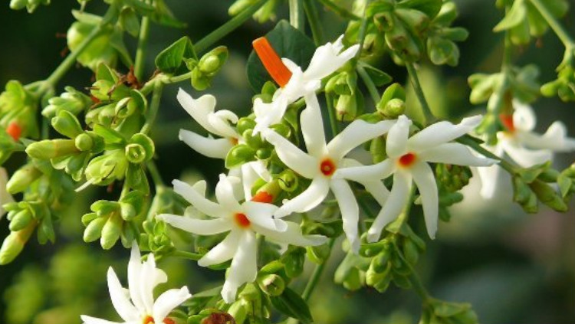
ধন্যবাদ সবাইকে

